Slide 1

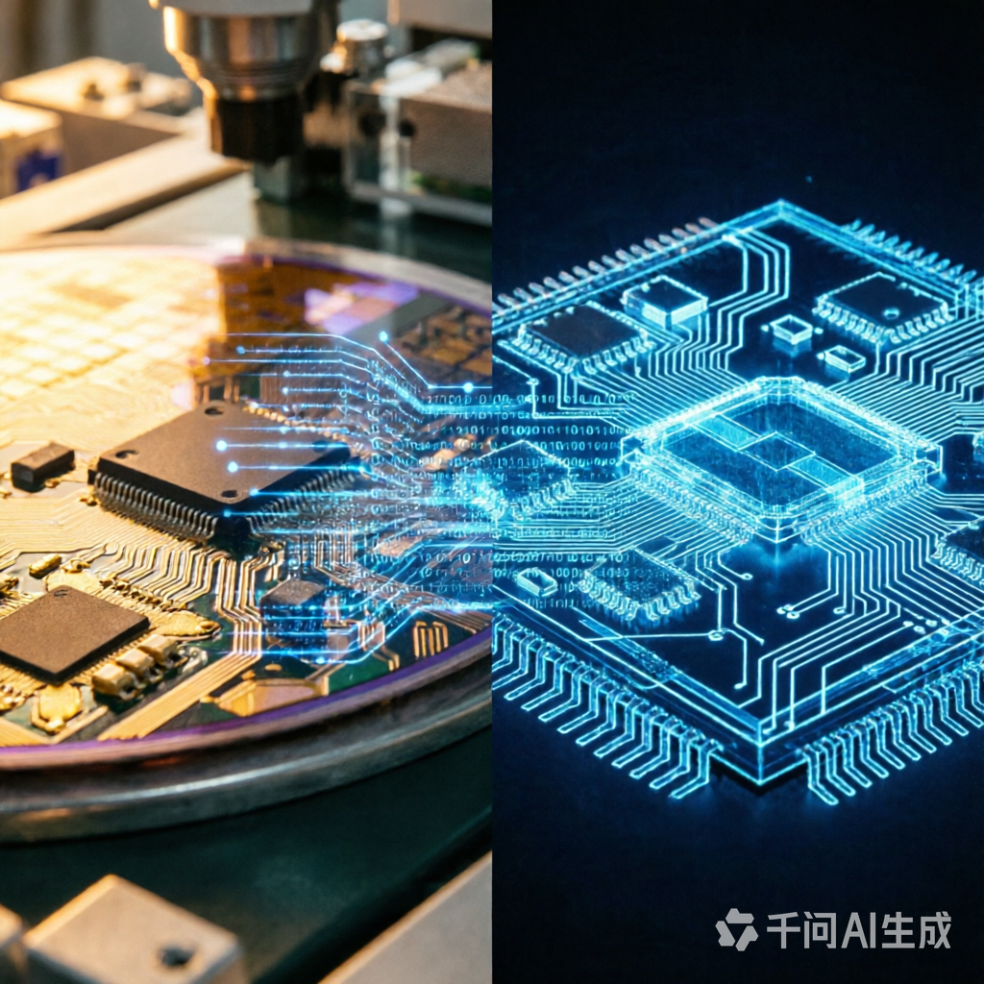
中国AI芯片行业发展分析报告（2026）
——算力破局· 智赋未来
报告标签：AI芯片、技术框架、市场规模、竞争格局、发展机遇
头豹研究院

Slide 2

前言：算力破局赋能智能时代加速到来
AI芯片行业发展态势及驱动因素分析
依托自主可控战略纵深推进、算力基础设施投资持续加码及AI大模型参数规模指数级增长、端侧智能应用场景加速渗透等多重驱动因素，AI芯片已从技术储备期迈入规模化部署与生态构建并行的发展新阶段。当前全球AI竞赛持续升温，国内智算中心建设、大模型商业化落地、智能网联汽车及AI终端应用等多领域需求集中释放，高算力密度、低功耗设计、软硬协同优化成为行业核心价值，产业增长动能持续增强。
2020-2025年中国AI芯片行业复合增速超过40%，市场规模突破千亿元，国产芯片市场占有率攀升至41%，以华为昇腾、阿里平头哥、百度昆仑芯、寒武纪为代表的本土厂商实现从"基本可用"向"具备较强竞争力"的跨越式进阶。同时行业仍面临先进制程代工受限、EDA及核心IP自主供给不足、CUDA生态壁垒高企、高端芯片量产良率爬坡缓慢等痛点。行业整体正从单一算力比拼转向架构创新、软硬协同、生态建设的综合能力竞争。
本报告基于2020-2030年全球及中国市场量化数据，结合产业链上下游调研与专家访谈成果，系统梳理行业发展脉络、竞争格局、核心壁垒、战略机遇与未来趋势，为芯片行业从业主体、算力基础设施投资机构及政企智能化转型决策层提供专业参考。

Slide 3

第一章
AI芯片行业概述
1.1 AI芯片的概念和分类
1.2 AI芯片行业发展背景
1.3 AI芯片技术框架及关键技术

Slide 4
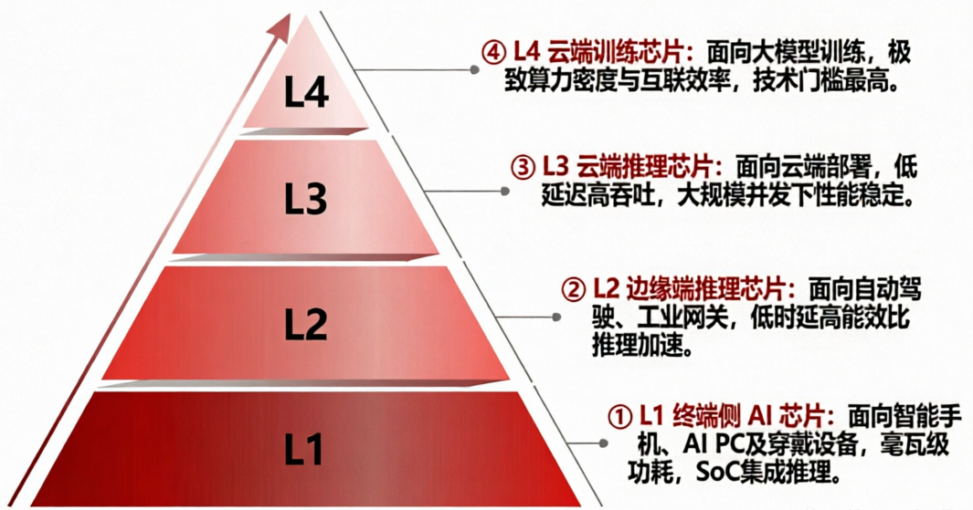
1.1 AI芯片的概念和分类
定义
AI芯片系专为人工智能算法与应用场景设计、优化的集成电路产品，以高效执行AI推理与训练任务为核心功能。其借助大规模并行计算架构及专用加速单元等设计手段，实现神经网络运算中矩阵乘法、张量运算及卷积操作的极致加速，致力于为人工智能产业提供核心算力底座。AI芯片与CPU虽同属集成电路产品，但二者在架构理念与应用定位上存在本质区别，并不等同。CPU以处理复杂逻辑控制与串行任务见长，追求单线程性能极致；AI芯片则以高吞吐并行计算为核心目标，在AI训练与推理任务中实现数量级的性能与能效提升。二者在AI计算体系中协同互补，共同构成完整的计算解决方案。与此同时，依据芯片设计所承载的算力规模与应用场景差异，AI芯片可划分为若干层级，层级越高，其单芯片算力密度及系统集成复杂度越强。
AI芯片分类

Slide 5
1.2 AI芯片行业发展背景
纵观AI芯片行业发展进程，行业历经技术追赶、产品落地、规模化部署及生态构建全过程。底层架构创新与产业政策引导共同驱动行业演进，行业发展重心由通用计算追赶、专用架构突破逐步过渡至软硬协同优化、生态综合竞争层面。前期行业参与者较为分散，产品多集中于特定细分场景；现阶段随着大模型突破与算力需求爆发，行业逐步摆脱单点产品竞争模式，系统级解决方案与生态体系构建趋势凸显，后续产业化发展空间广阔。
算力基础设施加速扩容
AI芯片被提升至
国家战略高度
截至2026年3月，全国智能算力总规模达1882 EFLOPS，在用算力中心标准机架达1445万架。“十四五”以来算力规模年均增速达30%，智算中心正向十万卡级集群迈进，为AI芯片创造持续稳定的市场需求。
“新基建”率先将算力纳入国家基础设施范畴；2023年《算力基础设施高质量发展行动计划》出台；2025年“人工智能+”行动明确支持芯片攻坚创新；2026年政府工作报告首次写入“算电协同”，“十五五”规划强调智能算力统筹发展。政策体系从顶层设计到应用扶持全面覆盖。
大模型需求爆发
与端侧渗透
全球供应链重构
倒逼国产替代
2021至2024年，中国AI计算加速芯片市场规模从301亿元增长至1425亿元，CAGR达67.87%。推理端需求加速爆发，预计未来推理算力有望达训练算力的10倍规模。端侧AI同步放量，2025年国内AI PC出货量预计超1亿台，AI手机渗透率超40%。
美国对华先进AI芯片管制持续升级，2026年6月进一步收紧出口许可要求。据IDC数据，2025年中国AI加速卡国产份额首次突破四成达41%，华为昇腾以81.2万张出货量断层领跑，占国产总出货量49.2%。外部压力与内生需求形成合力，国产替代进程显著提速。

Slide 6

1.3 AI芯片技术框架及核心技术
技术框架
AI芯片的研发应用依托架构设计、先进制程与封装、软件生态协同发力，该项技术的落地应用离不开EDA工具和核心IP作为设计基础条件，亦需晶圆制造与先进封装保障物理实现。借助EDA工具链，AI芯片完成逻辑设计、物理验证及仿真优化，依托成熟制程或先进制程完成晶圆制造，后续经Chiplet异构集成或2.5D/3D先进封装实现多芯粒互联整合。在完备的制造交付基础上，AI芯片配套编程框架与算子库构建软件生态，面向训练和推理场景适配主流算法模型，充分释放硬件算力效能，反推下游应用规模化部署。
AI芯片核心技术
AI芯片技术落地应用依托多项前沿技术。计算架构设计、存储带宽调度与算子编译优化是AI芯片体系中的核心模块：架构设计用以搭建高能效并行计算单元，存储调度缩小数据搬运与计算吞吐之间的速度鸿沟，算子编译则赋予芯片适配主流AI框架及多样化算法模型的灵活映射能力。同时，AI芯片需伴随终端应用场景完成全生命周期内的算力需求迭代与模型权重更新，对片上存储容量、接口传输速率及功耗动态管理提出较高标准，先进封装、散热管理与异构计算互联由此作为基础配套技术，实现高带宽低延迟的数据流供给与实时推理响应，显著提升芯片在云端训练、边缘推理及端侧部署等多场景下的综合性能表现。本公司已构建覆盖“架构-编译-封装-系统”的全栈技术闭环，相关产品在能效比、峰值算力及软件兼容性等关键指标上均达到行业领先水平。

Slide 7

第二章
AI芯片行业发展态势
2.1 全球AI芯片行业市场规模
2.2 中国AI芯片行业市场规模
2.3 行业竞争格局分析
2.4 行业竞争壁垒分析

Slide 8
2.1 全球AI芯片行业市场规模
2025年全球AI芯片市场规模达到726亿美元
全球AI芯片市场依托大模型训练推理需求爆发、自动驾驶商业化落地、生成式AI应用普及及算力架构持续迭代多重驱动实现高速扩容，2020至2025年市场规模由175亿美元攀升至726亿美元，复合年均增长率高达37.0%。云端训练芯片、边缘推理芯片及端侧AI加速模块需求持续释放，叠加先进制程工艺、Chiplet异构集成、高带宽存储及AI专用编译栈等基础设施成熟，成为行业快速扩张核心动力。展望2026至2030年，行业增速维持高位但略有回落，复合年均增长率预计为35.9%，预计2030年市场规模可达2,867亿美元。
2020-2030年全球AI芯片市场规模（单位：亿美元）
2020-2025 CAGR
37.0%
2026-2030 CAGR
35.9%
来源：锦研视角

Slide 9
2.2 中国AI芯片行业市场规模
2025年中国市场规模突破1,780亿，未来仍将保持高增长
国内AI芯片行业近年来实现跨越式增长，2020年市场规模为191亿元，至2025年已攀升至1,780亿元，复合年均增长率高达56.1%。与全球市场主要由大模型训练算力拉动的逻辑不同，国内市场呈现“政策驱动+国产替代+全场景渗透”三重叠加的独特性：集成电路自主可控上升为国家战略，美国出口管制倒逼国产替代加速，近五年来国产AI芯片市占率由不足12%提升至约40%；应用端呈现云端训练、边缘推理、端侧嵌入多层级并发特征，智慧城市、智能安防等场景为国内芯片提供独特增量空间。展望2026至2030年，预计市场规模可达6,193亿元，复合年均增长率约为28.3%。
2020-2030年中国AI芯片市场规模（单位：亿元）
2020-2025 CAGR
56.1%
2026-2030 CAGR
28.3%
来源：锦研视角

Slide 10
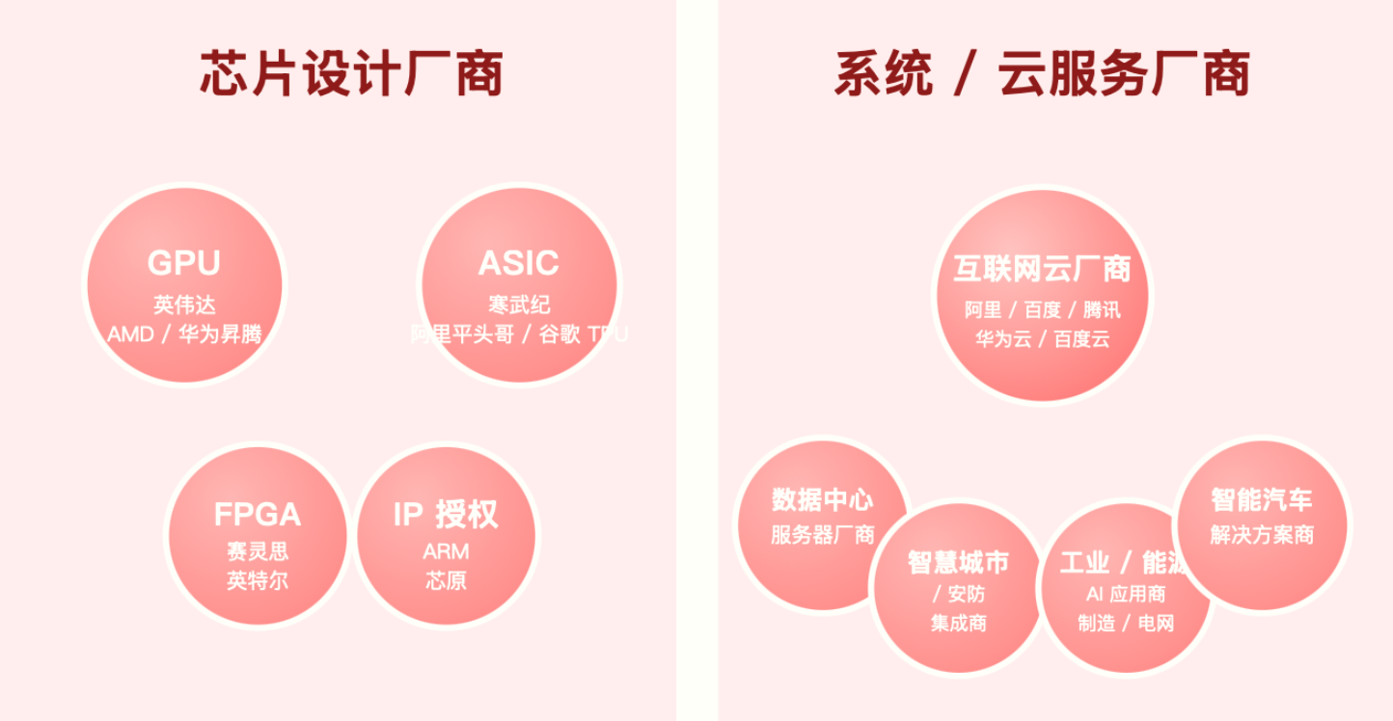
2.3 行业竞争格局分析
业内玩家类型可分为芯片设计厂商与系统/云服务厂商
AI芯片行业内玩家可以分为两类，分别为AI芯片设计厂商与系统/云服务厂商。其中，芯片设计厂商包括GPU厂商、ASIC厂商、FPGA厂商以及IP授权厂商等，主要提供标准化的芯片产品和计算加速方案；而系统/云服务厂商主要是为自身云计算业务或行业客户提供定制化的AI算力解决方案，代表企业主要为英伟达、AMD、英特尔等国际巨头，以及华为昇腾、寒武纪、海光信息、阿里平头哥、百度昆仑芯等国内厂商。
AI芯片行业玩家类型及主要特点
GPU：通用并行计算架构成熟、CUDA生态壁垒高，主导云端训练市场。
ASIC：特定AI算法深度优化，单位算力能效比优越，推理场景优势显著。
FPGA：可编程灵活性强，适于算法快速迭代期，但单位成本较高。
IP授权：提供核心计算单元IP，生态位关键但规模有限。
云服务厂商：云计算、大数据业务定制化助力AI算力解决。
来源：锦研视角

Slide 11
2.4 行业竞争壁垒分析
技术、生态、资源三方面筑造AI芯片厂商竞争壁垒
AI芯片行业玩家竞争壁垒主要体现在技术、生态及资源三方面。技术壁垒主要是芯片架构设计能力、先进制程工艺及先进封装技术的掌握程度；AI芯片行业还具有显著的生态壁垒，需要厂商构建完善的软件栈、开发者社区及主流AI框架的适配与优化能力；资源壁垒主要是供应链保障能力，是否具备稳定的晶圆代工产能及关键IP、EDA工具的获取渠道。三个壁垒既相互独立，又相互掣肘和促进。
芯片架构设计：AI芯片涉及海量并行计算、高带宽存储访问及低延时推理等复杂场景，能否设计出高能效比的计算架构并针对主流AI算子进行深度优化，是决定芯片性能上限的核心。
先进制程与封装：随着芯片制程进入7nm及以下节点，设计成本呈指数级上升，对厂商资金实力和技术验证能力提出极高要求。同时，先进封装技术成为突破单芯片算力瓶颈的关键路径，封装环节的设计能力和供应链管理能力成为重要壁垒。
高带宽存储与互联：AI训练芯片需配备HBM高带宽存储，其设计复杂度和成本极高，产能被少数供应商把控。同时，芯片间互联技术决定了多卡集群的线性加速比，直接影响千卡万卡集群的整体算力效率，是构建大规模算力基础设施的核心技术壁垒。
技术壁垒
软件栈与编程模型：AI芯片需配套完整的编译工具链、算子库、运行时环境及调试优化工具。新进入者即便硬件性能达标，若无法提供媲美CUDA的编程易用性和算子覆盖度，仍难以获得主流客户采纳。
AI框架适配与模型：AI芯片需与PyTorch、TensorFlow、MindSpore等主流深度学习框架深度适配，并持续跟进Transformer、MoE、Diffusion等新型模型结构对算子的新增需求。能否实现对新算法的快速响应和优化，是衡量芯片易用性的关键指标，也是客户选型的重要考量。
开发者社区与标杆客户：AI芯片的推广依赖活跃的开发者社区建设、技术文档完备性及标杆客户的示范效应。
业务壁垒
资源壁垒
供应链保障：AI芯片制造高度依赖台积电、三星等少数先进制程代工厂，产能资源稀缺且分配不均。能否锁定稳定产能、保障流片节奏和量产交付，是直接影响厂商产品迭代速度和市场响应能力的关键资源壁垒。
资金投入：AI芯片研发属于典型的重资产投入，单颗7nm芯片从设计到流片验证的研发投入约需1亿至2亿美元，持续迭代需要长期稳定的资金支持。随着制程演进，研发投入的门槛持续提升，对新进入者和中小厂商构成显著的资金壁垒。
人才储备：AI芯片设计涉及微架构设计、前端逻辑综合、后端物理设计、封装测试、编译器开发和AI算法优化等多学科复合能力，全球范围内资深架构师和编译专家高度稀缺，核心人才的获取和留存是制约厂商发展的关键资源壁垒。
来源：锦研视角整理

Slide 12

第三章
AI芯片行业机遇与发展趋势
3.1 行业面临的机遇
3.2 行业面临的挑战
3.3 行业发展趋势

Slide 13
3.1 行业面临的机遇
行业面临的机遇
当前AI芯片行业迎来政策红利、需求爆发、国产替代与技术升级多重利好叠加的发展阶段。 国家顶层设计持续加码，大模型与AIGC应用催生海量算力需求；海外芯片供给受限倒逼国产替代进程显著提速，本土厂商依托架构创新与生态整合加速追赶国际巨头，行业正从技术探索迈入商业化与规模化落地的黄金发展时期。
01
政策顶层赋能
02
推理需求爆发
国务院印发《关于深入实施“人工智能+”行动的意见》，强化智能算力统筹、支持AI芯片攻坚创新；工信部推动“国货国用”，开展AI芯片与大模型适应性测试。政策端从国家到地方形成多层次赋能体系，为行业提供良好政策环境。
AI应用从模型训练转向推理部署，算力需求结构根本性转变。IDC预测2027年推理算力占比将突破70%。边缘基础设施建设增速全面超越核心数据中心，智能手机、AI PC、自动驾驶汽车等终端需求多层级并发释放。
03
国产替代加速
04
技术迭代升级
海外高端GPU供给持续受限，为国产芯片创造宝贵市场窗口。2025年本土厂商交付165万张AI加速卡，总出货400万张中市占率超41%，预计本土化率将从2023年17%增长至2027年55%，国产化能力迈入新阶段。
先进封装技术突破单芯片算力瓶颈；存算一体、硅光芯片等前沿路线持续探索。行业竞争从单一芯片性能比拼，转向“芯片+软件栈+开发者生态”全栈实力较量，本土厂商持续丰富迭代路径，打开长期成长空间。

Slide 14
3.2 行业面临的挑战
AI芯片行业发展伴随一系列挑战
目前中国AI芯片行业现存挑战主要有四大方面：首先是先进制造与产能瓶颈，国内唯一能够量产7纳米制程的中芯国际产能严重受限，良率改善缓慢，尖端芯片制造产能短缺局面可能持续数年以上；其次是生态体系碎片化，国内各厂商自建互不兼容的软件栈，形成“技术孤岛”，缺乏统一标准；第三是供应链安全风险，HBM高带宽存储、先进封装等关键环节高度依赖海外，地缘政治不确定性持续加剧供给压力；第四是商业模式与盈利困境，AI芯片研发投入强度极高、回报周期漫长，行业盈利难度较大。
先进制造产能瓶颈
生态体系碎片化
国内先进制程产能严重不足且分配高度集中，本土唯一量产7nm的中芯国际产能满载，主要优先供应华为等头部客户，其他设计企业难以获得足够产能。受EUV光刻设备禁运影响，制程步骤增加导致良率改善缓慢，尖端芯片产能短缺局面预计持续2至3年。
国内各厂商自建互不兼容的软件栈形成“技术孤岛”，企业采购多品牌GPU需成立多个适配小组。英伟达CUDA生态已积累数百万开发者，迁移成本极高，国产GPU兼容CUDA路线将带来20%甚至更多的性能损耗。
主要挑战
供应链安全风险
商业模式与盈利困境
AI芯片核心环节高度依赖海外供给，HBM产能被少数海外供应商把控，2026年国产AI芯片需求约420万颗、供给仅约260万颗，约160万颗缺口主要受制于HBM不足。2025年4月美国将英伟达H20芯片纳入禁令，政策不确定性持续加剧供给压力。
AI芯片行业属于重资产投入，单颗7nm芯片从设计到流片验证约需1至2亿美元，且每代产品需持续迭代，行业参与者普遍面临长期亏损压力。此外，算力度量标准不统一、交易体系不健全等问题突出，制约行业健康有序发展。

Slide 15
3.3 行业发展趋势
AI产业重心从训练全面转向推理部署，GPU与ASIC的优劣差距持续放大。通用GPU在超大参数基础模型训练领域仍不可替代，而推理场景负载稳定、任务单一，ASIC定制芯片优势凸显。AI硬件正从“英伟达独大”迈入“GPU与ASIC双轨并行”时代。
算力架构走向多芯并行
2026年被业界定义为“端侧AI商业化元年”。随着模型小型化和算法持续优化，算力正从云端向边缘侧和终端下沉。2026年Q1全球端侧AI芯片出货量同比增长78%，同期云端仅增长12%。终端场景逐步起量，推理成本较2025年下降约一个数量级，端侧AI芯片正从“概念验证”迈入“规模化部署”阶段。
端侧AI
规模化落地
行业竞争已从单芯片峰值算力比拼升级为芯片、高速互联、整机集群与软件生态协同的多维竞争。单颗芯片算力存在物理上限，产业正通过Chiplet先进封装和超节点集群两条路径破解瓶颈。“芯片+系统+软件”的综合效能正取代峰值算力，成为衡量厂商竞争力的新分水岭。
竞争转向
基础效能
2026世界人工智能大会期间，《国产芯片与算力硬件基础设施协同技术规范》标准编制工作正式启动，旨在建立覆盖供电、散热、互联、调度等关键环节的系统级协同规范。行业正从各自为战走向合力突围，标准体系逐步完善将为产业规模化发展奠定制度基础。
标准体系
加速构建

Slide 16

法律声明
版权权属说明：本研究报告全部著作权均归属锦研视角独家所有。若有引用需求，使用方需严格限定使用范围，合规标注信息来源为“锦研视角”；同时严禁对报告原文进行歪曲主旨、删减内容、篡改文本等违规调整操作。
研究合规承诺：参与本报告编制的分析人员均具备对应领域专业研究资质与行业研判能力，报告全部数据素材均取自合法合规正规信息渠道；报告核心观点输出、行业数据拆解研判，均依托分析师独立、客观的行业调研与市场认知完成，整篇报告研究内容、研判结论均未受到任何外部第三方主体指使、干预与利益裹挟。
使用边界与业务披露：本报告囊括的全部行业观点、市场信息仅作行业参考使用，不构成股票、公募及私募基金等任一品类金融产品的投资决策建议。本报告严格遵照现行法律法规限定范围完成分发推送，仅承担行业信息供给作用，不属于商业宣传物料，亦不归属合规证券研究报告范畴。依据现行法律框架，锦研视角有可能为报告内提及的各类市场主体，对接投融资配套服务、企业专项咨询等商业合作服务。
信息风险与权责划分：报告内部分基础资料萃取于行业公开公示信息，锦研视角不对该类外源公开信息的精准度、内容完整度、实际可信度作出明示或默示担保承诺。报告内全部行业素材、主观研判观点、市场趋势推演，仅代表锦研视角在报告首发当日的行业研判立场，报告往期内容、历史结论不可作为后续市场走势、企业经营表现的判定依据。我方后续可依据市场变动，发布与本报告结论、数据存在偏差的同类行业文稿，且不承诺实时同步更新本报告全部内容；我方有权在不提前告知受众的前提下，修订、调整报告现有内容，需由报告使用者自主跟进核查内容更新动态。任何机构、个人依托本报告全部或片段数据、分析逻辑、研究结论开展商业决策、投资操作等各类行为，均由行为主体自行承担全部责任，因使用本报告内容衍生的经济亏损、权益损伤等全部后果，锦研视角不承担任何法律与赔偿责任。
锦研视角成立于 2018 年，是一家专业的综合性行业研究机构。团队立足产业发展前沿，聚焦未来产业、战略性新兴产业与先进制造业等重点方向，通过采集一手数据，持续追踪行业动态、深度研判产业趋势、深入挖掘投资机遇，输出客观、前瞻、有深度的研究成果，致力于为企业战略决策、投融资布局及上市资本运作提供可靠的参考与支持。

